Slide 1
Муниципальное дошкольное образовательное учреждение
«Детский сад №49 общеразвивающего вида» г. Магнитогорска
Реализация проекта
«Зеленые технологии.
Воздух. Свойства воздуха» с детьми старшего дошкольного возраста
Разработчик проекта:
воспитатель
Илько Оксана Николаевна
Магнитогорск, 2026г.

Slide 2
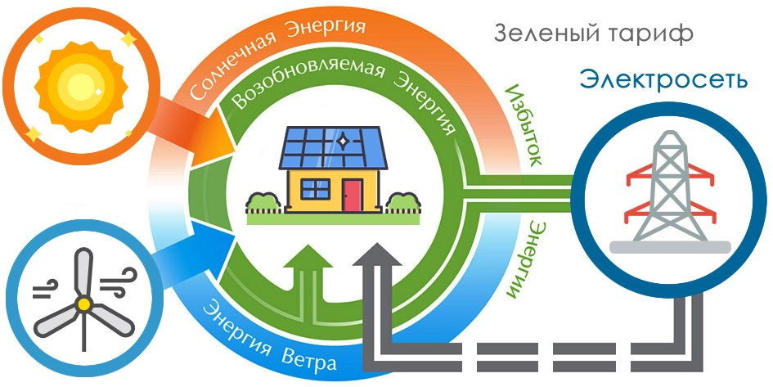
Проект «Город будущего»
Цель проекта:
Создать высокотехнологичную «зеленую» электростанцию города, работающую на основе возобновляемых источников энергии с помощью образовательной робототехники, изучив особенности работы каждого источника альтернативной энергии.

Slide 3
Проект «Город будущего»
Задачи проекта:
Для детей:
Формировать у дошкольников знания об основных видах альтернативных источников энергии и выявить связь использования «зеленой энергии» с будущим экологическим состоянием нашей планеты Земля. Познакомить детей с профессией урбаниста-эколога.
2.Формировать устойчивый интерес к конструктивной деятельности, учить действовать в соответствии с алгоритмом и передавать характерные признаки объектов окружающего мира средствами различных образовательных конструкторов, природного и бросового материала.
3.Развивать коммуникативные компетенции: умение работать в команде, выстраивать алгоритм действий, принимать совместные решения.
Для педагогов:
1. Развитие профессиональной компетентности педагогов в области конструирования и образовательной робототехники.
2.Создание информационно-методической базы для качественного ведения образовательной деятельности в направлении конструктивно-модельной деятельности.
Для родителей:
1.Активизировать родителей и законных представителей обучающихся посредством различных форм взаимодействия с МДОУ по направлению развития детского технического творчества.
2. Популяризация среди родителей образовательной робототехники и конструирования.

Slide 4
Проект «Город будущего»
Функциональные возможности проекта:
Познакомившись с профессией урбаниста-эколога, специализирующегося в областях строительства, контроля загрязнения окружающей среды и энергетики, а также с различными видами альтернативной энергии, юные конструкторы вдохновились на создание конечного продукта проектно-исследовательской деятельности -технического проекта «Город будущего».
Главной особенностью города станет его полная независимость от традиционных источников энергии. Вместо нефти, газа и угля город будет получать энергию от солнца, ветра приливов, дождя.
Главными источниками энергии в проекте являются :
Ветрогенераторы
Солнечные батареи
Гидротурбина
«Зеленая» энергия от работы этих источников будет передаваться в контроллер, необходимый для преобразования переменного напряжения в постоянное и последующей зарядкой аккумуляторов. Аккумуляторы накапливают электроэнергию и передают ее инвертору. Инвертер, в свою очередь, преобразовывает постоянный ток, поступающий с аккумуляторов, в переменное напряжение для электросетей города.

Slide 5
Проект «Город будущего»
Город будет оснащен парковыми зелеными зонами, велосипедными дорожками и городскими садами, улучшая таким образом, экологию города. Установленные на крышах зданий и домов фотоэлектрические панели будут вырабатывать электроэнергию для уличного освещения. Многочисленные балконы с зелеными насаждениями послужат фильтром для жильцов. Кроме того, полив и подкормка этих растений будет осуществляться за счет повторно используемой воды
Конечно же, чтобы в таком городе всегда был порядок, дети решили создать роботов - помощников, снабдив их датчиками и запрограммировав их действия в зависимости от различных условий (устранение неполадок на «зеленой электростанции»,засуха, чрезмерный выпад осадков, минерализация почвы для парков и др.).

Slide 6
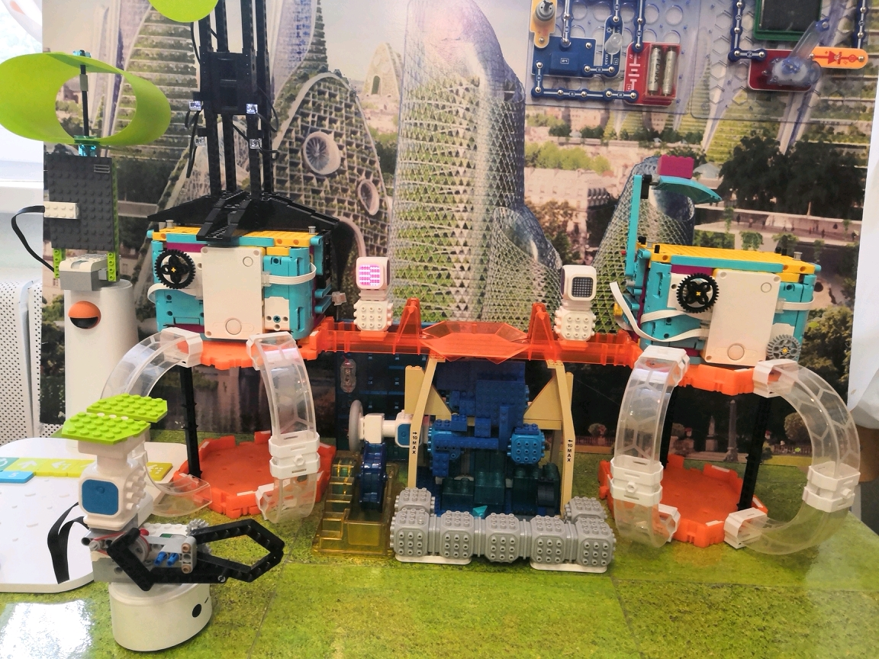

Slide 7
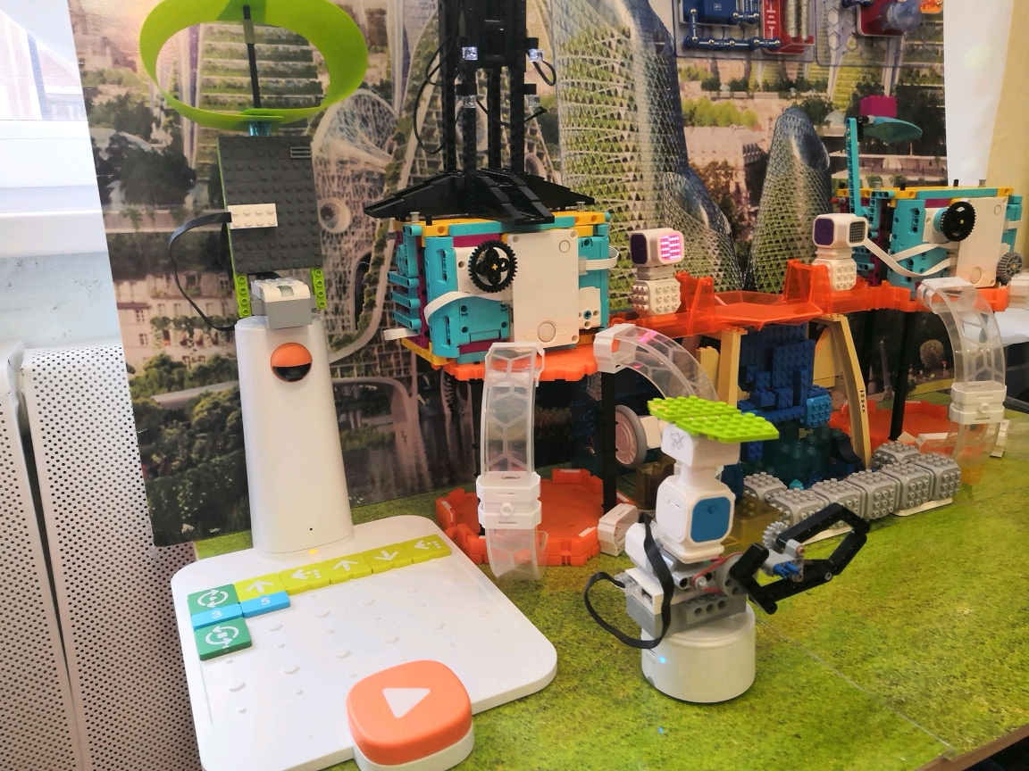
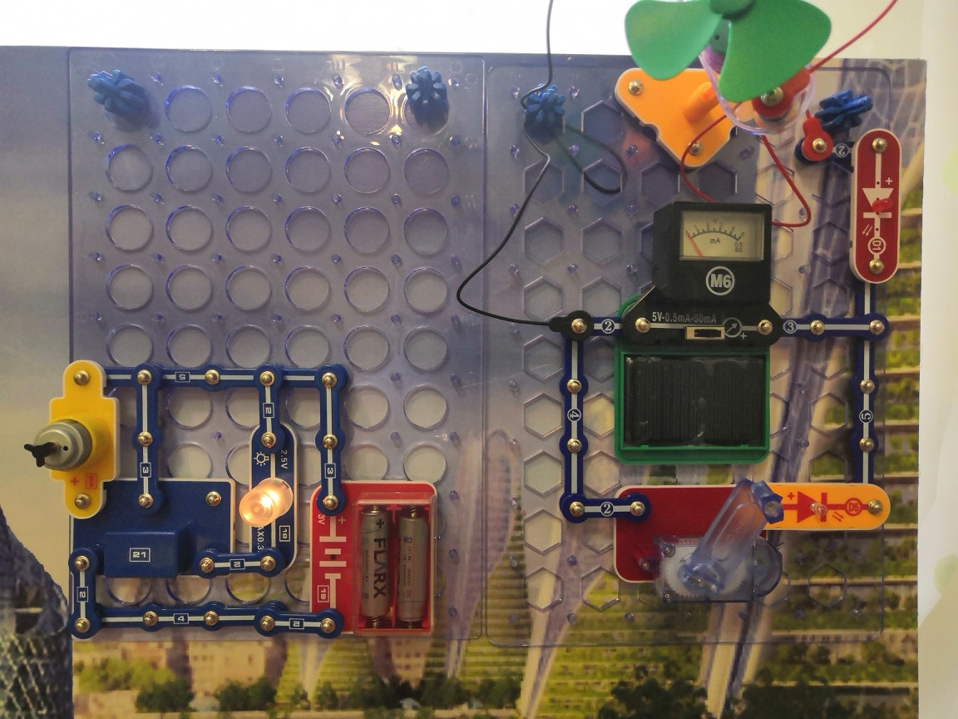
Проект «Город будущего»

Slide 8
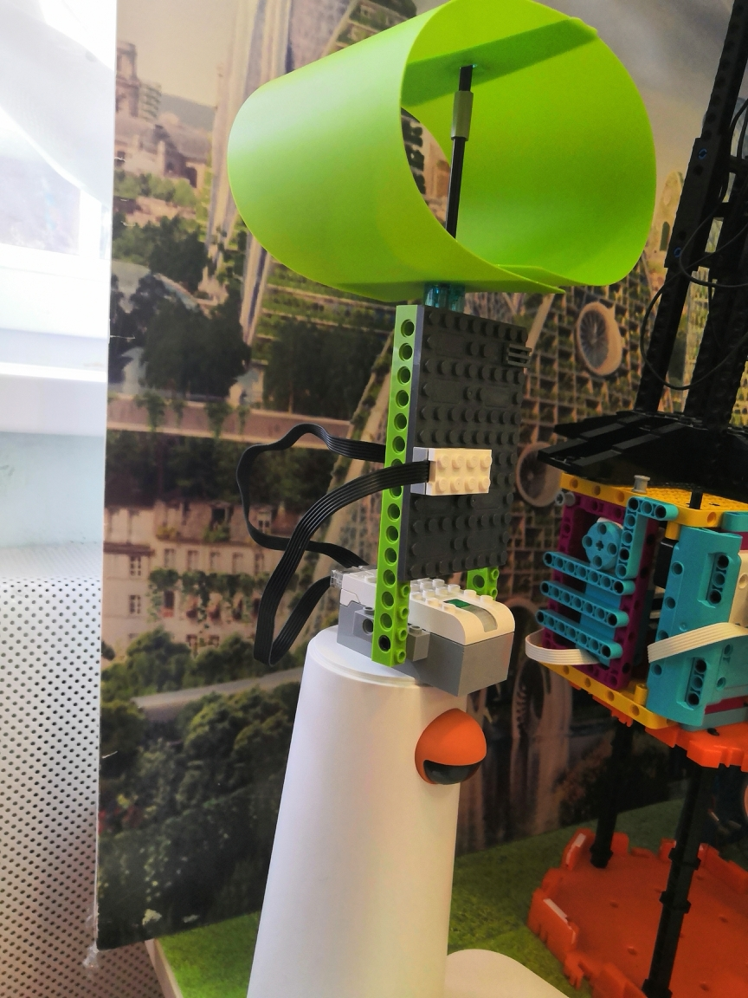
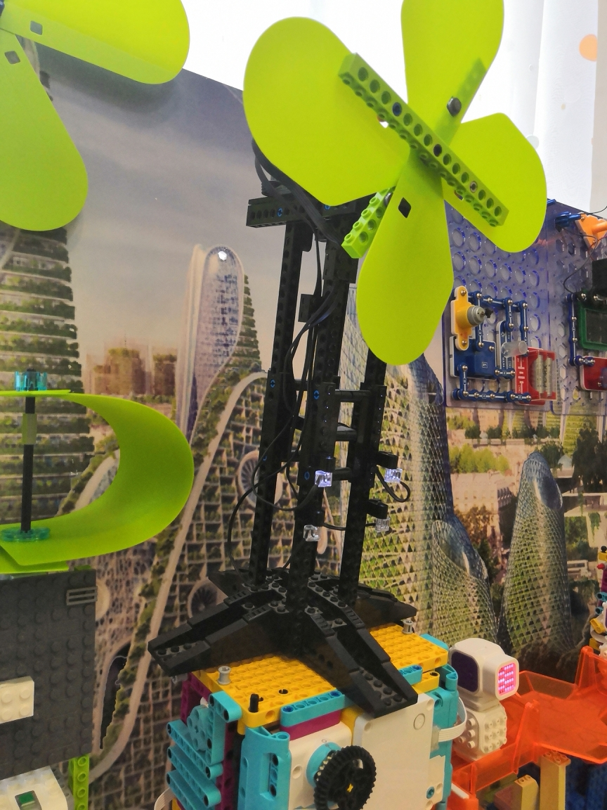

Slide 9
Этапы работы с детьми над проектом
1.Прогностический этап
№ | Содержание работы | сроки | результат | форма организации
1 | С педагогами: -создание условий для конструктивной деятельности и экологического воспитания детей на примере использования альтернативных источников энергии; -разработка схем, алгоритмов построения, конспектов НОД. С родителями: -анкетирование родителей с целью выявления интереса детей к экологическим проблемам С детьми: - -Формирование представлений у детей о бережном отношении к природе, экологических проблемах. -Знакомство с практическим использованием альтернативных источников энергии в городе (светофоры). | 04.2023-05.2031г.г. 04.2023г. 04.2023г. 04.2023г. | Схемы, алгоритмы построек, конспекты НОД. Создание в детском саду дополнительного экспериментально-исследовательского центра «Зеленая энергия». Популяризация экологической культуры среди родителей. Сформированность экологического сознания у детей. Сформированность понятийного аппарата дошкольников об устройствах, работающих на «зеленой энергии» | Заседания проблемно-творческой группы педагогов. Родительское собрание, мастер-классы по экологии. Наблюдения в ходе свободной деятельности. Беседы, викторины, просмотр мультфильмов, наблюдение экспериментирование, моделирование, исследования, решение проблемных ситуаций. Экскурсии по улицам города, выставка детских рисунков «Зеленая энергия».

Slide 10
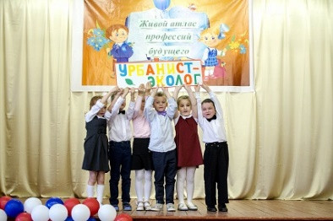

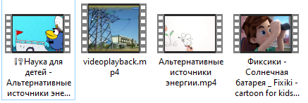
Этапы работы над проектом:
Проект «Город будущего»
1.Прогностический этап

Slide 11
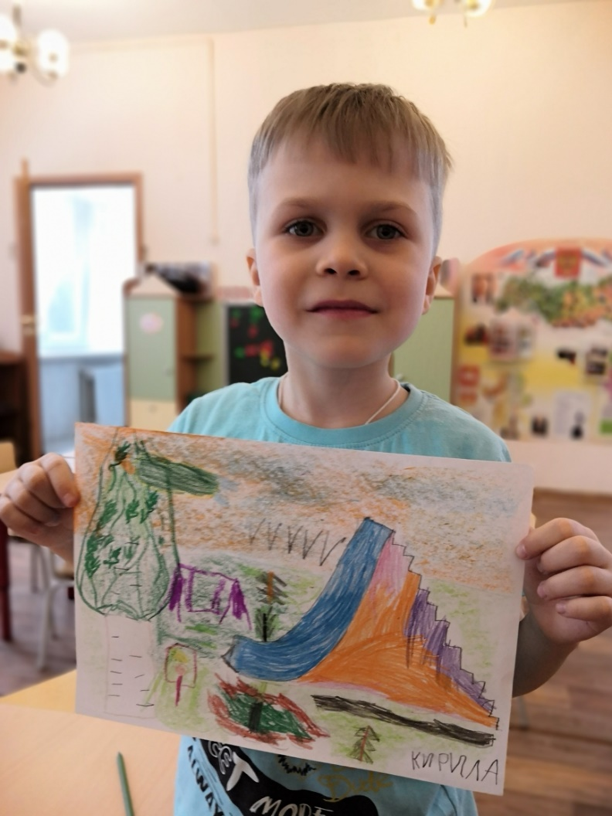
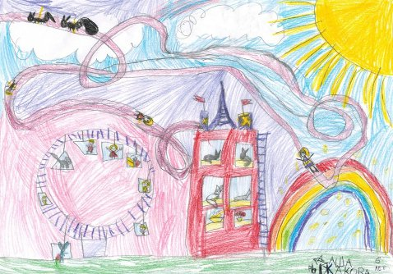
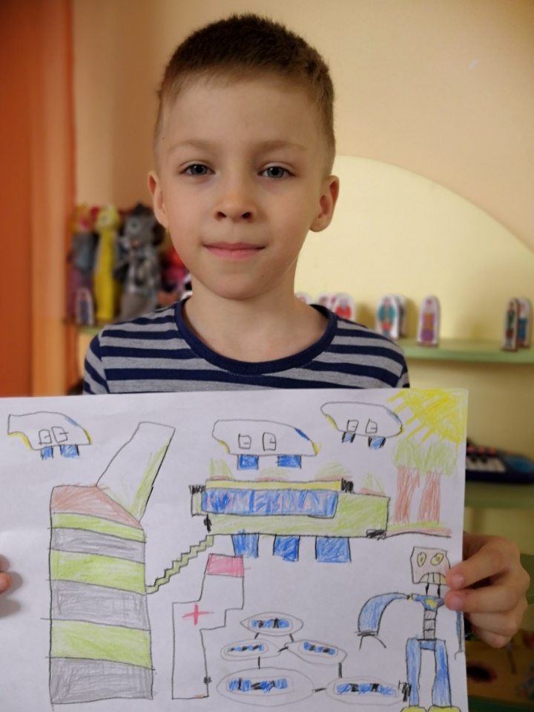
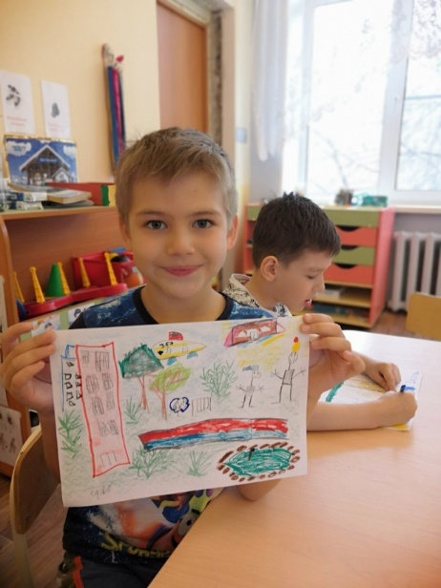
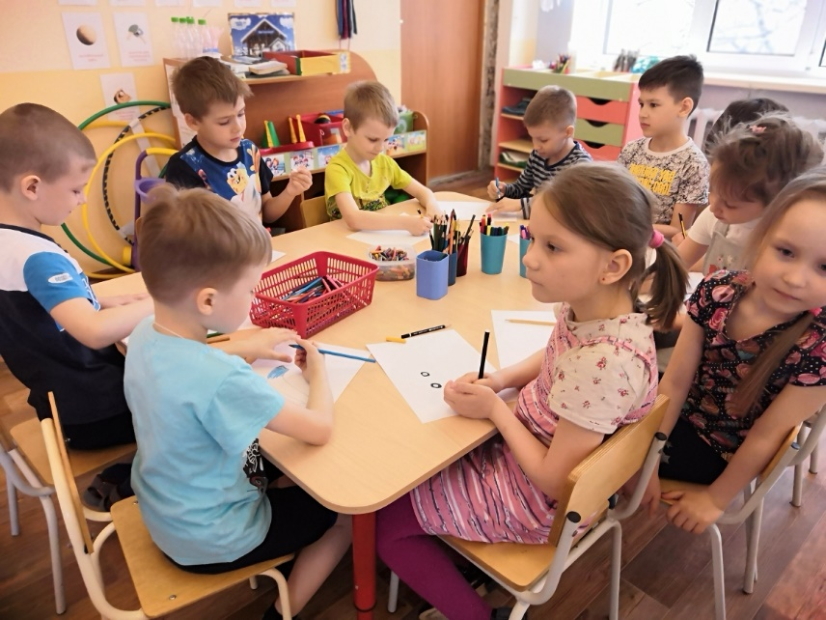
Проект «Город будущего»

Slide 12
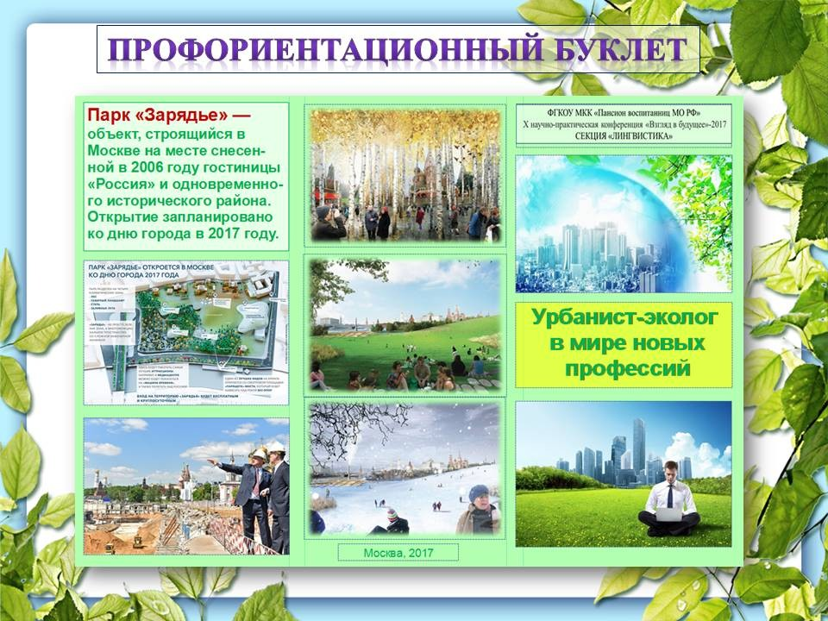
Проект «Город будущего»

Slide 13
2.Аналитический этап
№ | Содержание работы | сроки | результат | форма организации
2 | С педагогами: -Определение необходимых технических ресурсов для конструктивной деятельности; -С родителями: -Знакомство с содержанием проекта «Город будущего». С детьми: -Прогнозирование работы с детьми по усовершенствованию технической стороны проекта; | 04.2023г 04.2023 г. 04.2023г. | Приобретение новых видов образовательных конструкторов, сбор природного и бросового материала. Привлечение родителей к участию в проекте как социальных партнеров. Эскиз масштабного технического проекта «Город будущего» на основе детских рисунков. | Заседания проблемно-творческой группы педагогов. Родительское собрание, презентация проекта. Эвристическая беседа с детьми, рисование по замыслу.

Slide 14
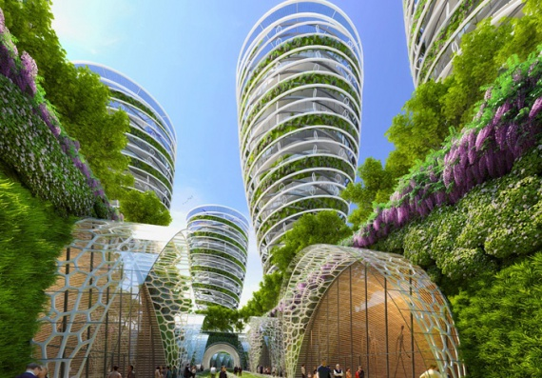
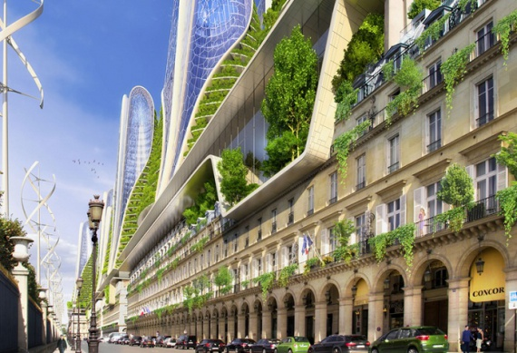
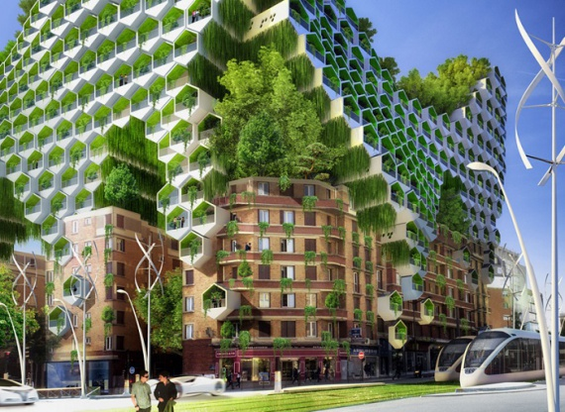
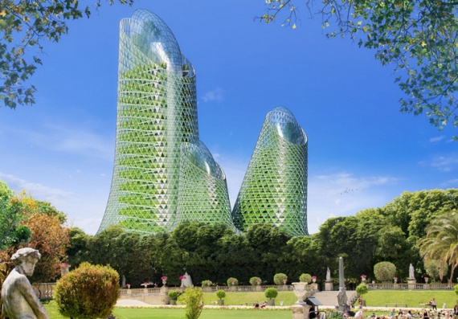
Проект «Город будущего»

Slide 15
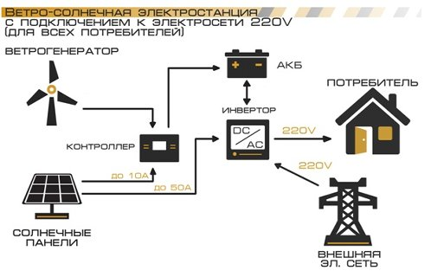

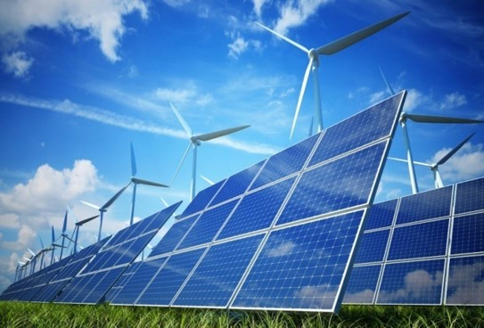
Проект «Город будущего»

Slide 16
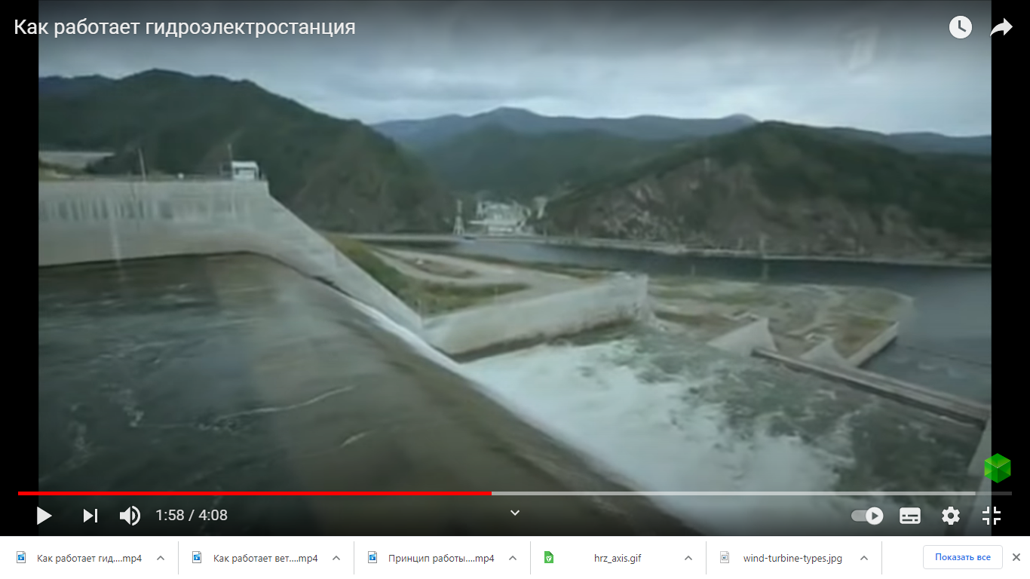
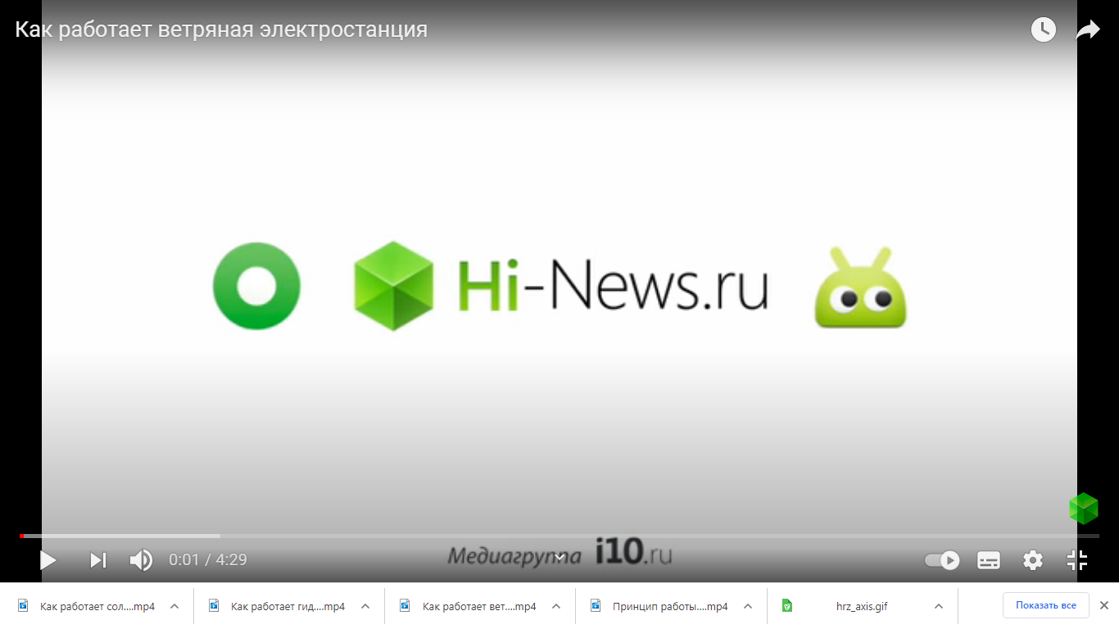
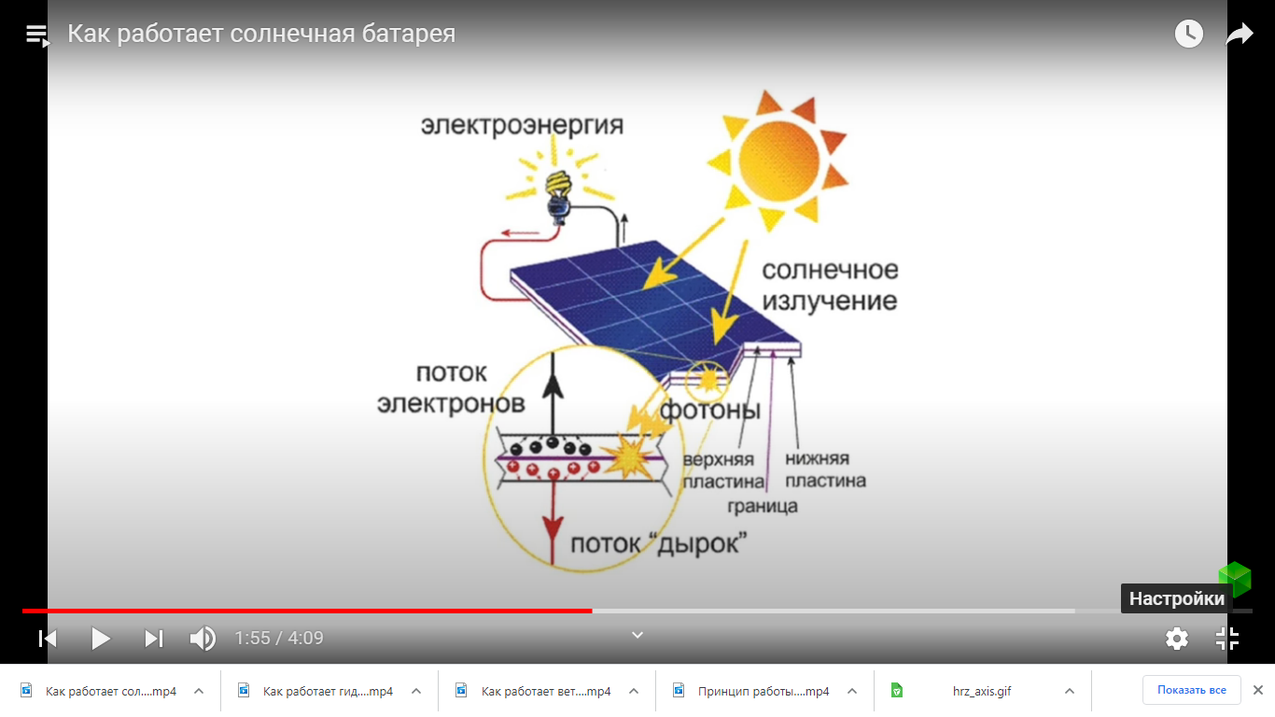
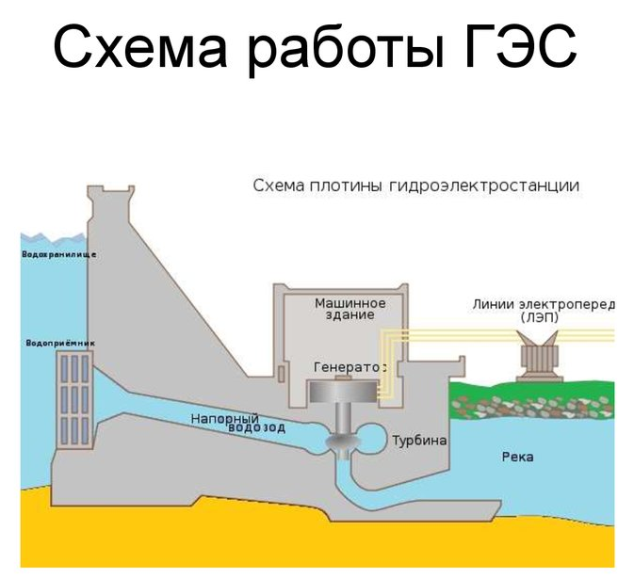
Проект «Город будущего»

Slide 17
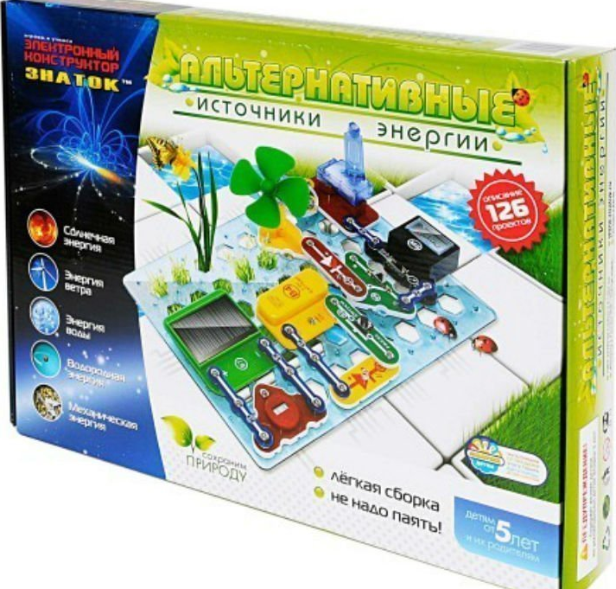
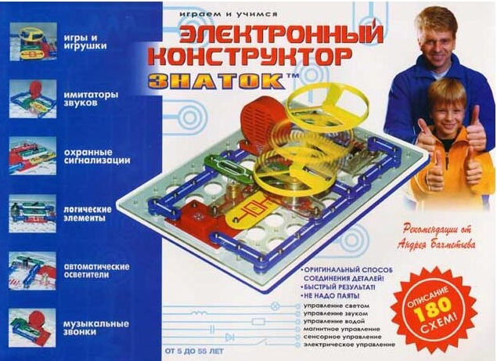
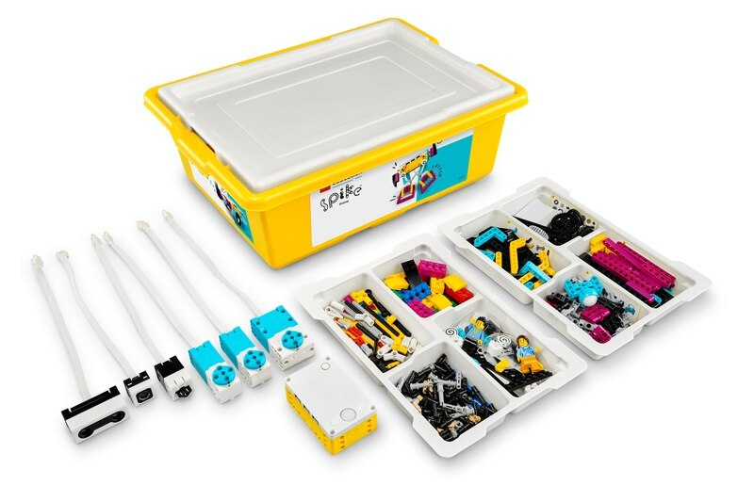
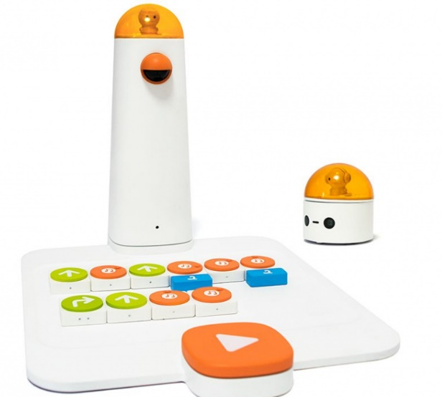
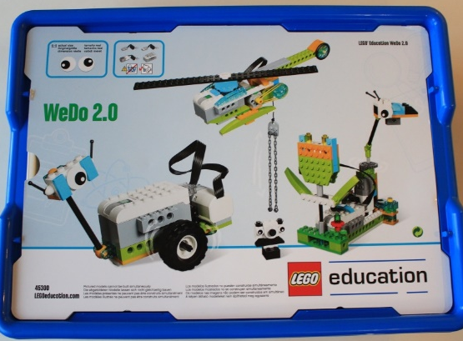
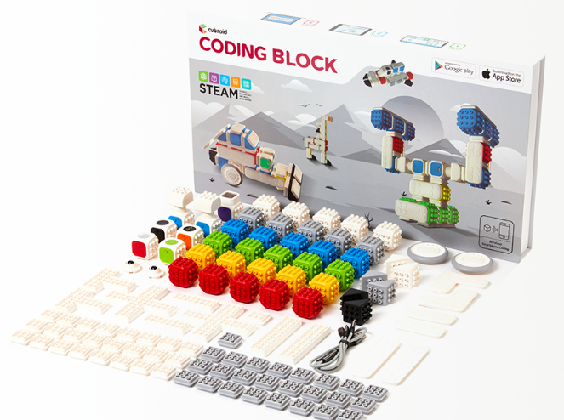
Проект «Город будущего»
Перечень оборудования и программного обеспечения,
используемых в проекте:
Благодаря конструкторам Lego Education WeDo 2.0, Lego Technic, Lego творческие наборы, LEGO® Education SPIKE™ Prime, Matatalab Pro Set, Cubroid Coding Block, электронный конструктор «Знаток» и использованию бросового материала все идеи воплотились в техническом проекте «Город будущего».

Slide 18
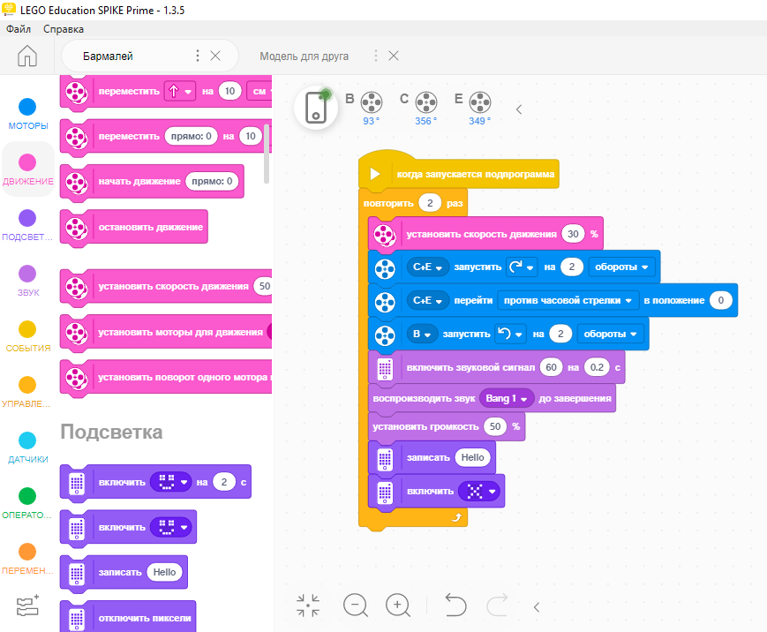
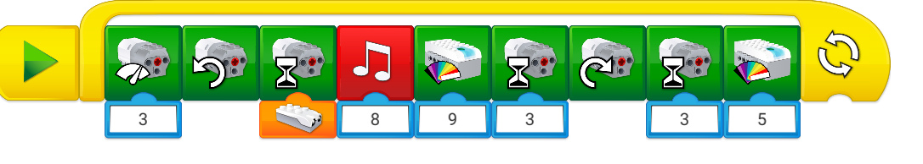
Проект «Город будущего»
Перечень программного обеспечения, используемых в проекте:
Программа для работы контроллера
и аккумулятора
Программы для работы
робота-помощника и ветрогенератора

Slide 19
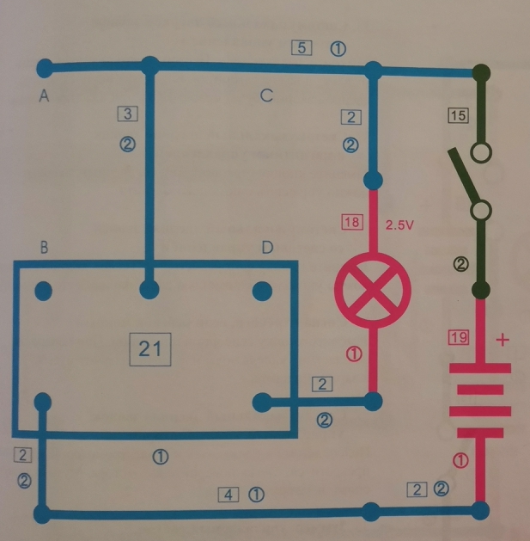
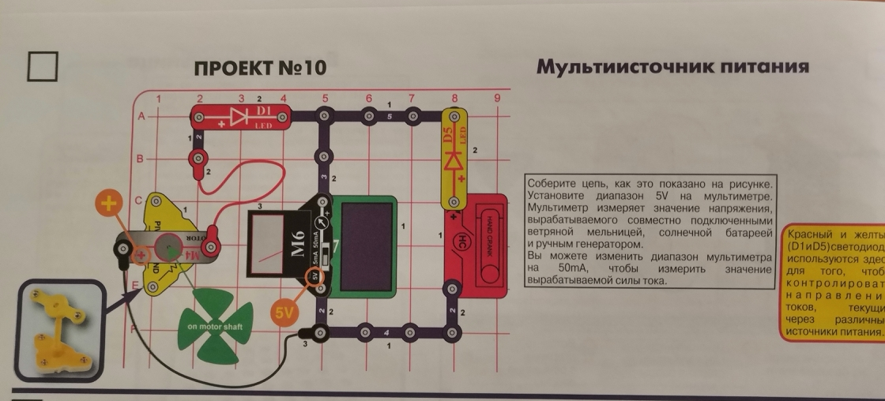
Проект «Город будущего»
Перечень программного обеспечения, используемых в проекте:
Электрическая схема для работы лампы, включаемой электромотором
С выдержкой времени

Slide 20
3.Процессуальный этап:
№ | Содержание работы | сроки | результат | форма организации
3 | С педагогами: -Обогащение предметно-развивающей среды уголка «Зеленая энергия» оборудованием для преобразования энергии; -С родителями: -Участие в проекте «Город будущего». С детьми: -Опытно-экспериментальная деятельность -Продуктивная деятельность (сборка макета) | 04.2023г. 04.2023 г. 04.2023г. 05.2023г. | Приобретение солнечных батарей, электротехнических конструкторов серии «Знаток», приборов для определения силы тока (мультиметров), доп.оборудования для экспериментов. Содействие педагогам в реализации проекта в качестве социальных партнеров. Сборка электрических цепей и испытание их при помощи конструктора «Знаток» Масштабный технический проект «Город будущего». | Заседания проблемно-творческой группы педагогов. Совместная деятельность с педагогами и детьми. Экскурсия по городу Магнитогорску Свободная экспериментальная и совместная деятельность с педагогами и родителями.

Slide 21
4.Заключительный этап:
№ | Содержание работы | сроки | результат | форма организации
4 | С педагогами: -Анализ результатов, сбор и систематизация методических материалов; предоставление общественности результатов проекта. -С родителями: -Содействие в подготовке к защите проекта «Город будущего». С детьми: - Обобщение и систематизация знаний, полученных в ходу реализации проекта «Город будущего». | 05.2023г 05.2023 г. 05.2023г. | Подготовка материалов к печати. Защита проекта. Выступление на конкурсе с проектом. | Заседания проблемно-творческой группы педагогов. Совместная деятельность с педагогами и детьми. Самостоятельная творческая презентация проекта.

Slide 22
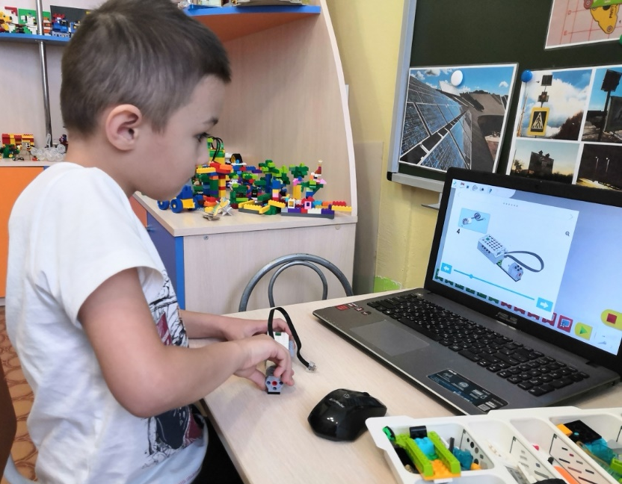
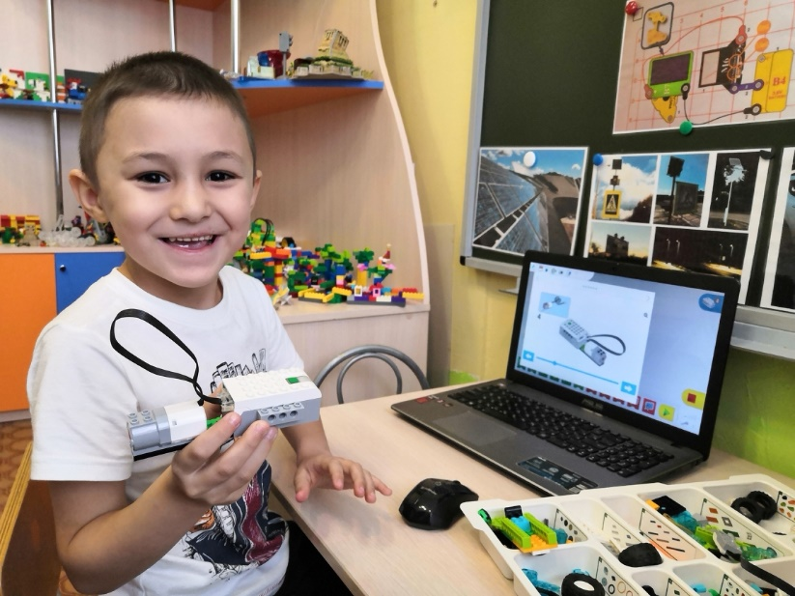
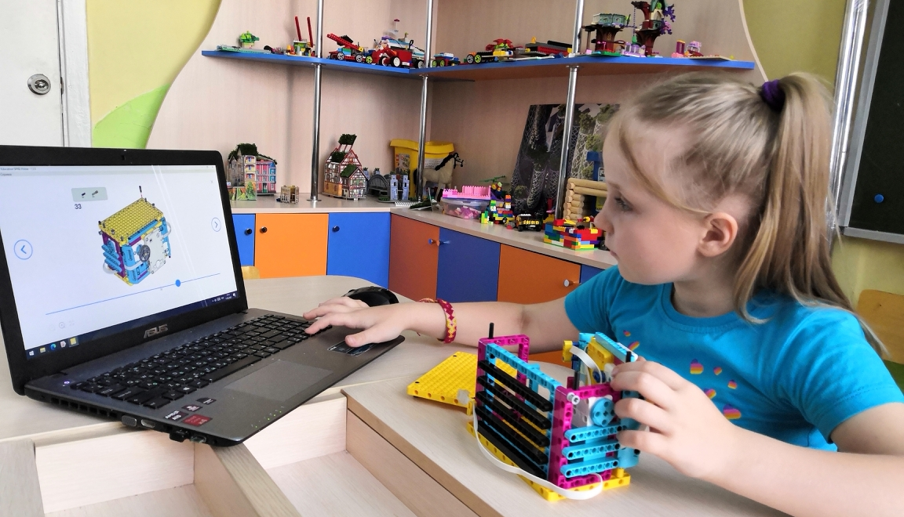
Проект «Город будущего»

Slide 23
4.Заключительный этап:
№ | Содержание работы | сроки | результат | форма организации
4 | С педагогами: -Анализ результатов, сбор и систематизация методических материалов; предоставление общественности результатов проекта. -С родителями: -Содействие в подготовке к защите проекта «Город будущего». С детьми: - Обобщение и систематизация знаний, полученных в ходу реализации проекта «Город будущего». | 05.2023г 05.2023 г. 05.2023г. | Подготовка материалов к печати. Защита проекта. Выступление на конкурсе с проектом. | Заседания проблемно-творческой группы педагогов. Совместная деятельность с педагогами и детьми. Самостоятельная творческая презентация проекта.

Slide 24
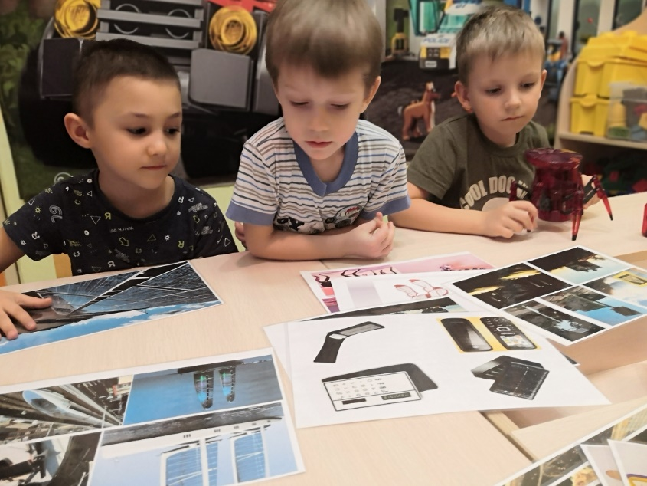
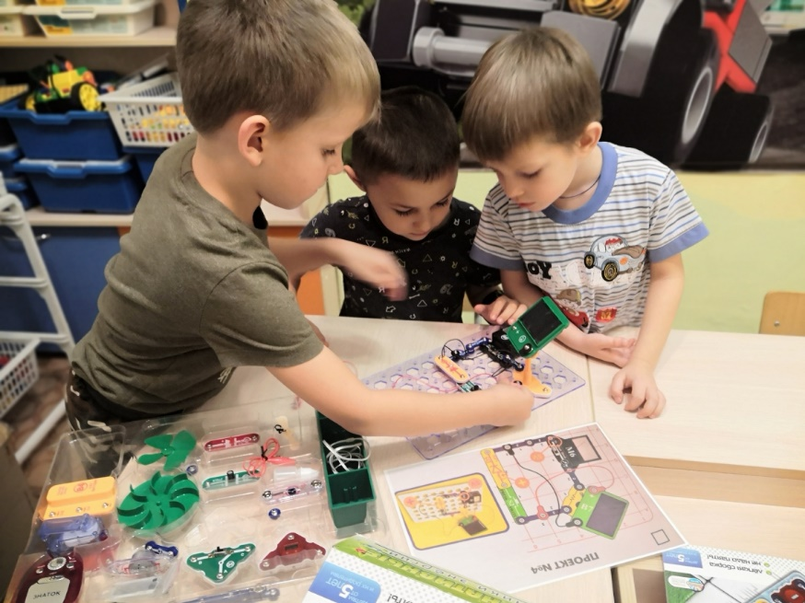
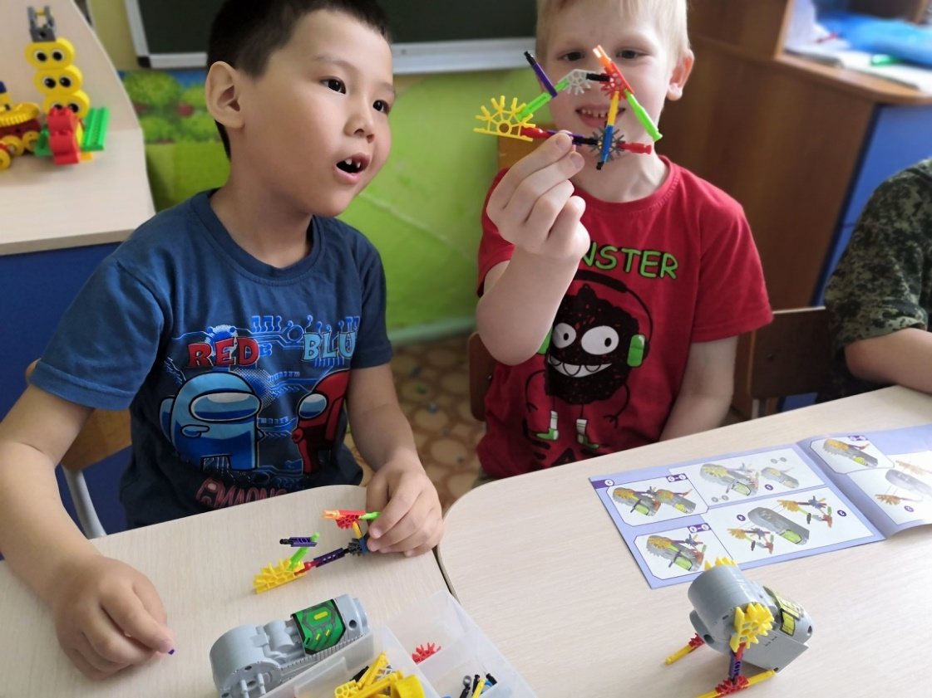
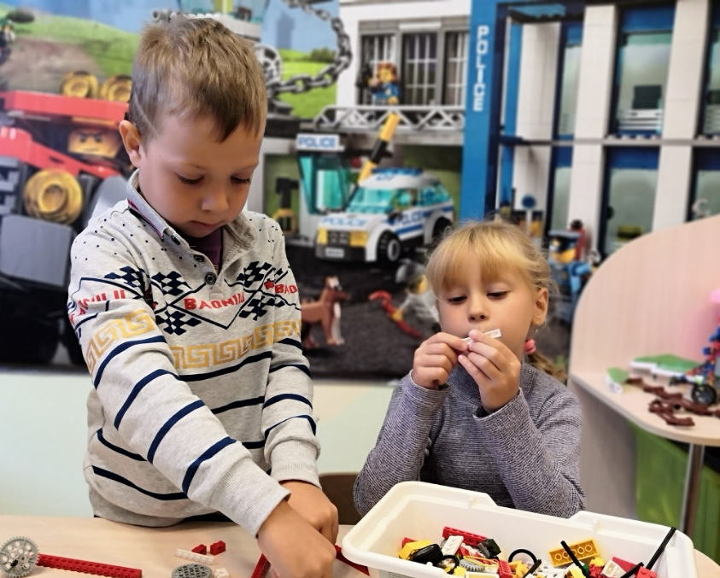
Проект «Город будущего»

Slide 25
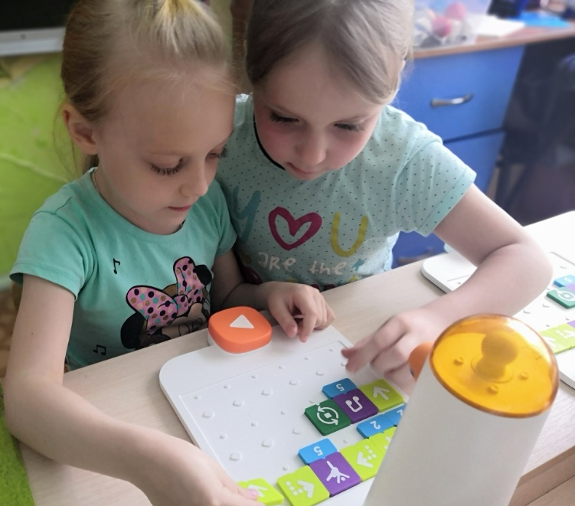
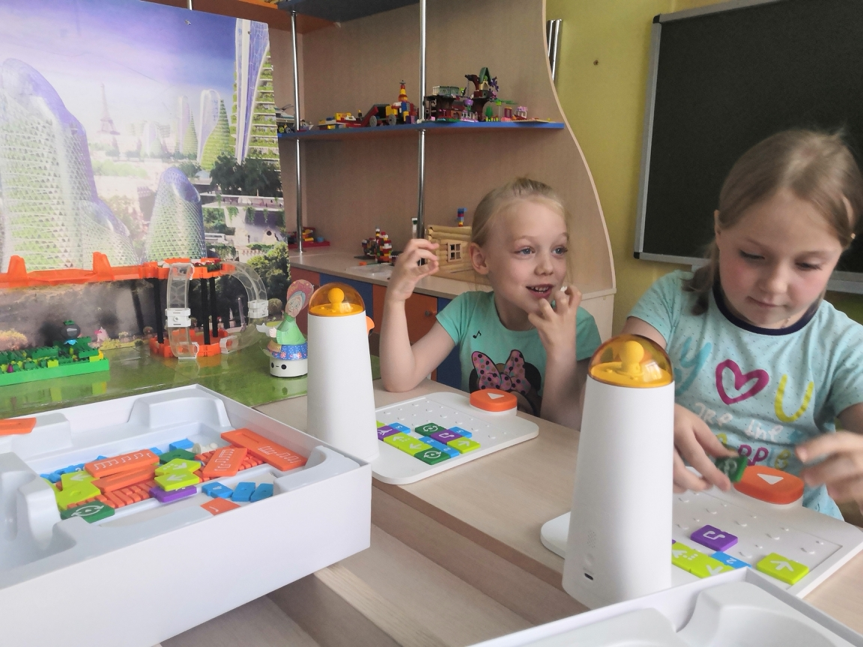
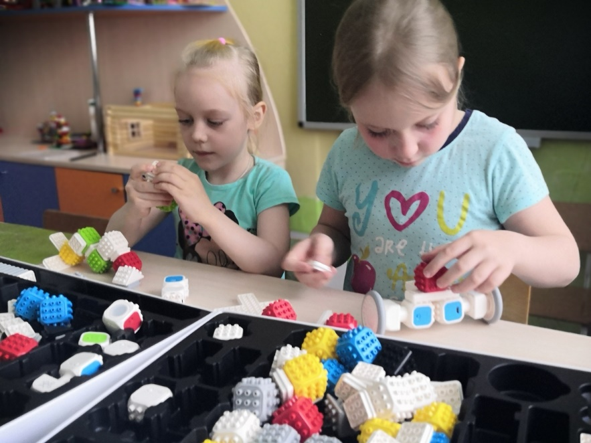
Проект «Город будущего»

Slide 26
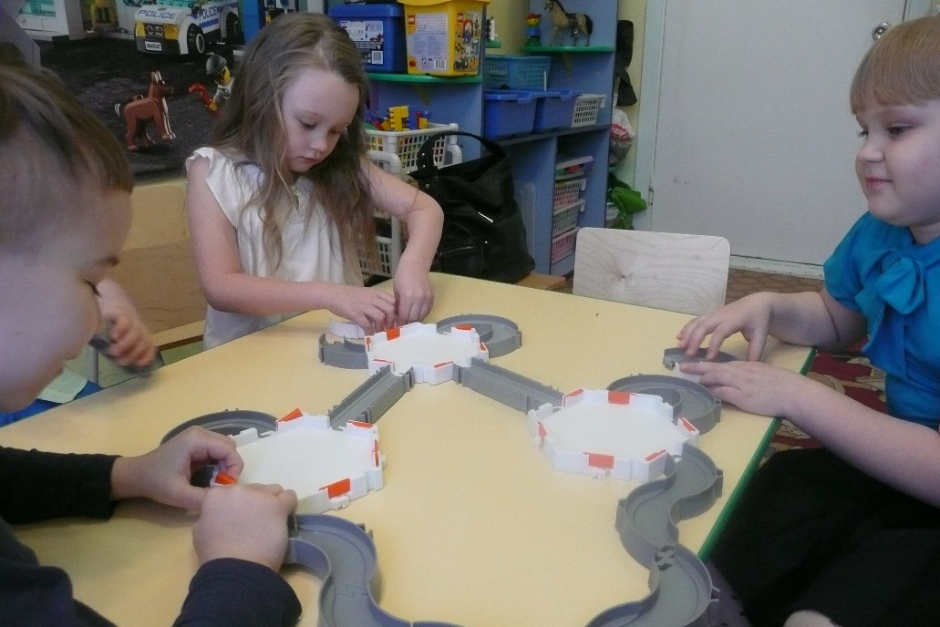
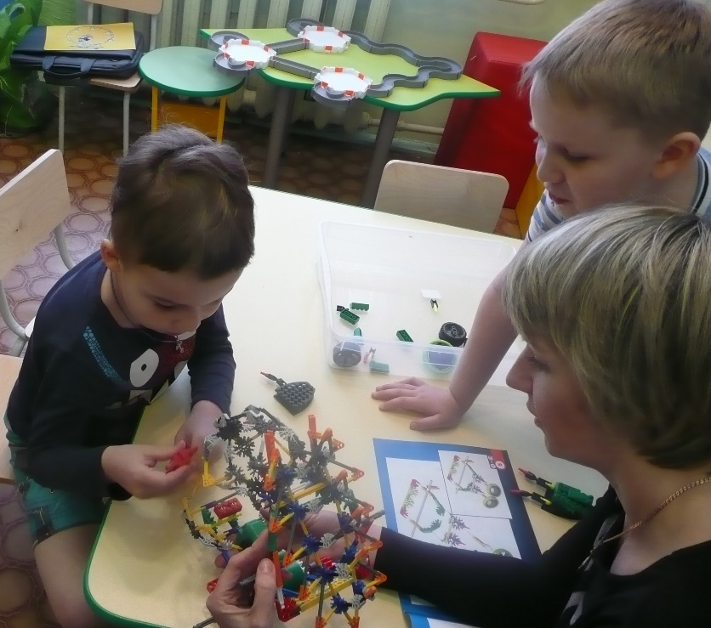
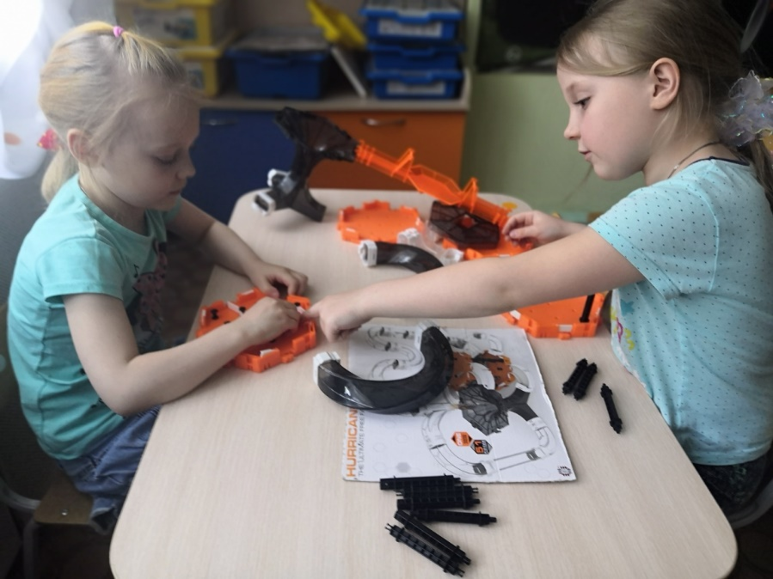
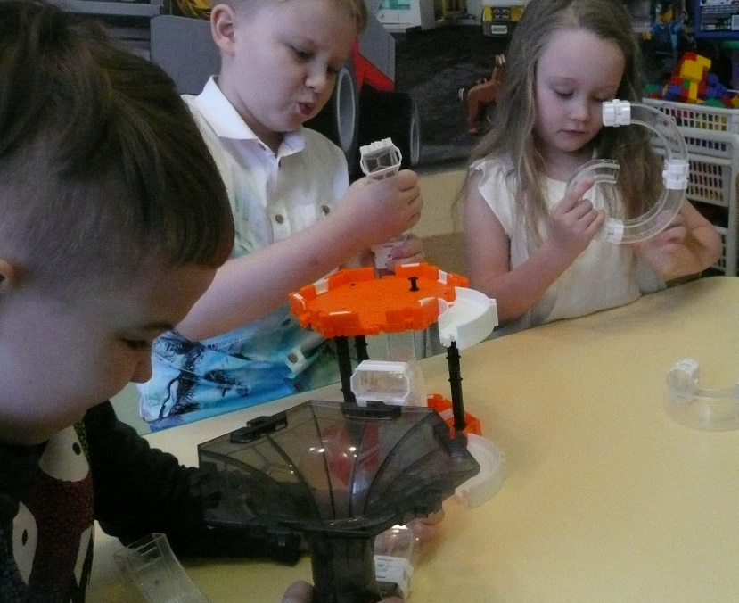
Проект «Город будущего»

Slide 27
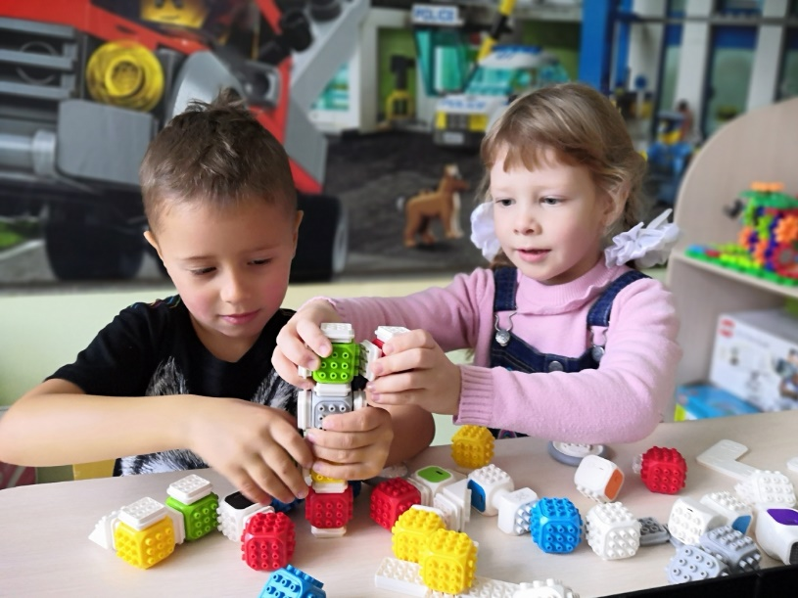
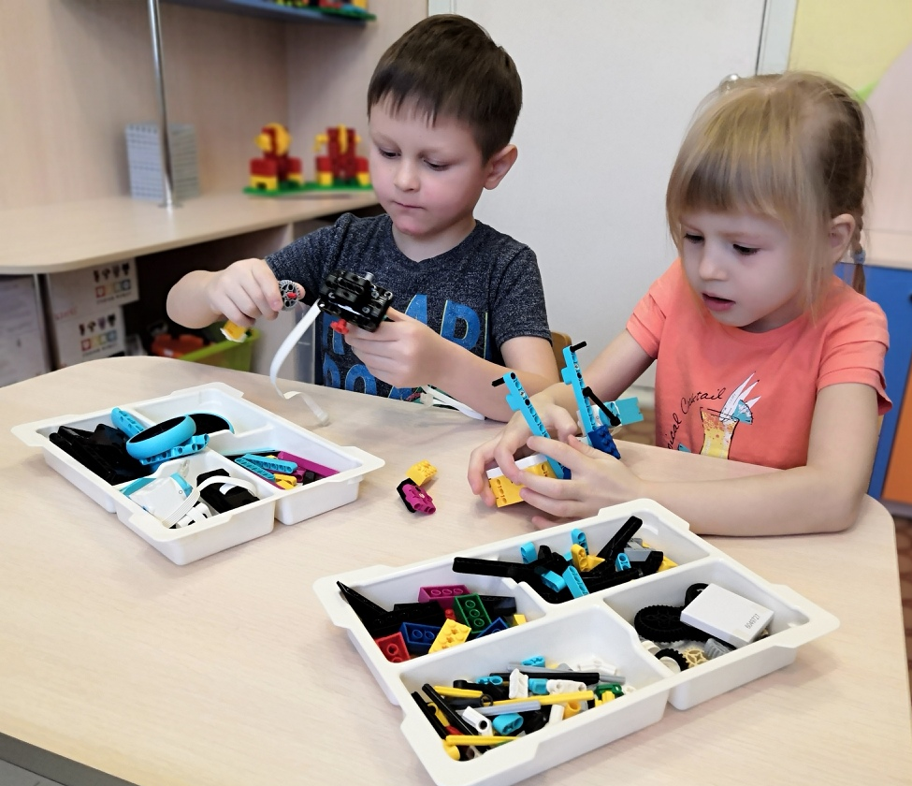

Проект «Город будущего»

Slide 28
Проект «Город будущего»
Разработка проекта «Город будущего» и выступление с ним на соревнованиях различных уровней: городском, областном.
Создание условий для дальнейшего обучения участников проекта по дополнительным образовательным программам технического образования в школе и учреждениям дополнительного образования. Диссеминация педагогического опыта через:
- открытые занятия,
- мастер-классы между педагогами дошкольного учреждения,
- семинары,
- статьи в методических сборниках, посредством сети Интернет.
Привлечение средств массовой информации к освещению проекта, работа в социальных сетях:
https://ds49mgn.educhel.ru/ - сайт детского сада № 49
фгос-игра.рф,
pedrazvitie.ru- Авторские публикации педагогов.
almanahpedagoga.ru - электронный журнал «Альманах педагога».
prosveshhenie.ru- Сетевое издание для педагогов.
konf-zal.com – электронный журнал «Конференц-зал» Методика и педагогическая практика.

